Slide 1
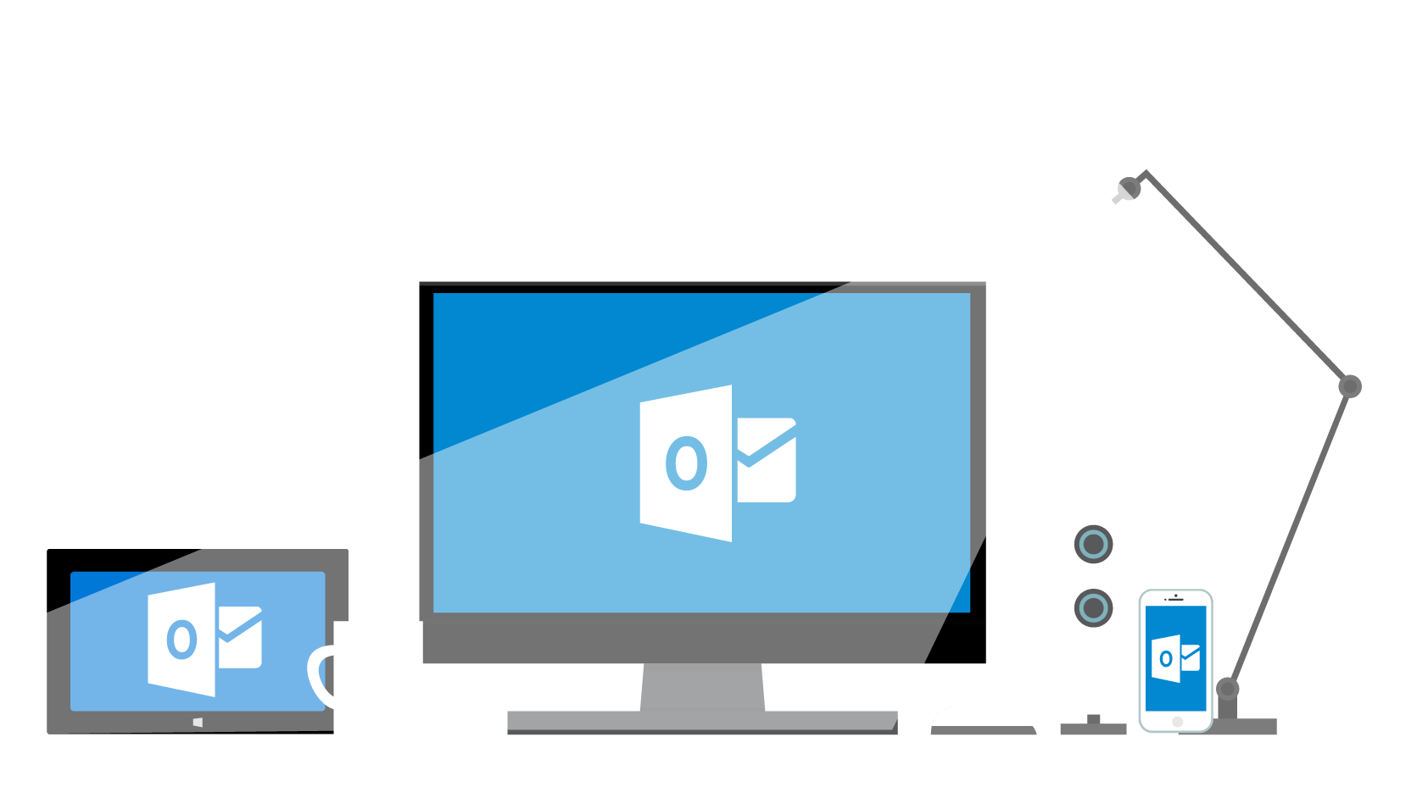
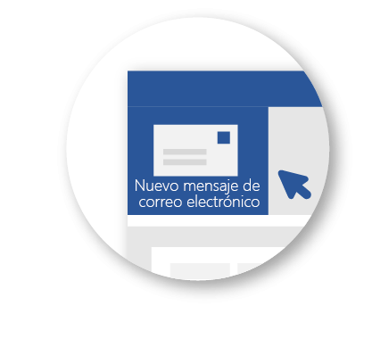
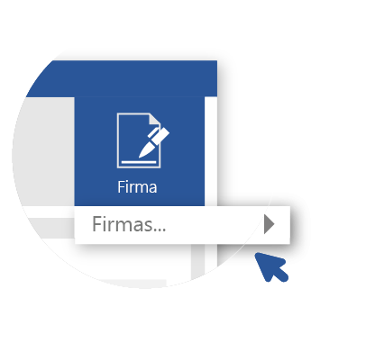
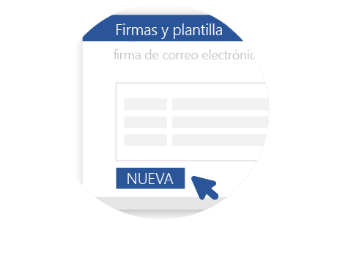
Cinco maneras de aprovechar
todo el potencial de Outlook
Firmar con estilo
Abre un
mensaje nuevo.
En la cinta de opciones, selecciona Firma y, luego, Firmas....
Selecciona
Nueva y asigna un nombre a la firma.
Ahora, agrega tu información de contacto.
Instrucciones y vídeo paso a paso:
aka.ms/outlooksignature

Slide 2
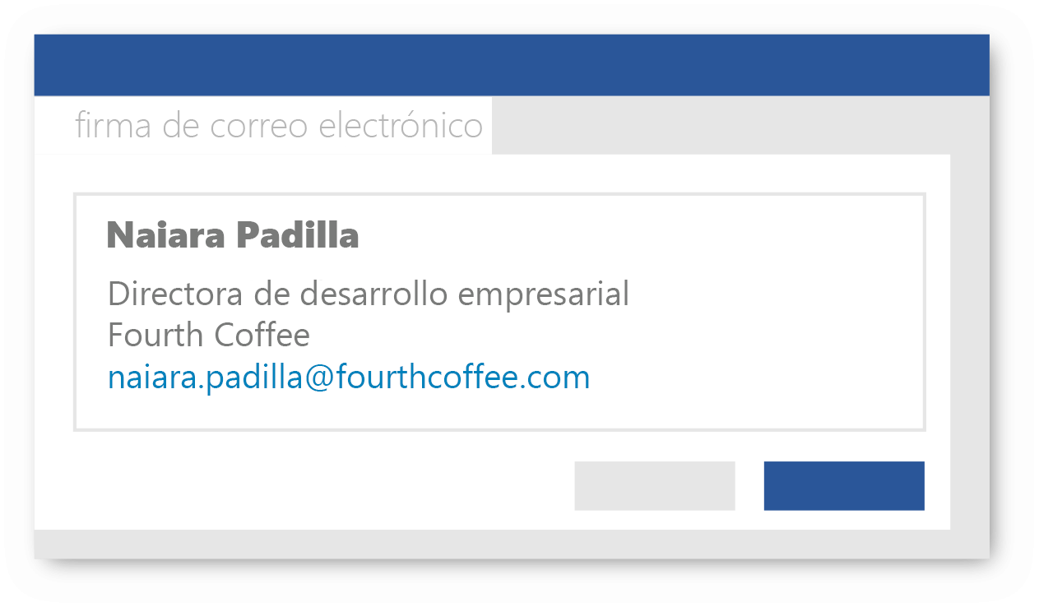
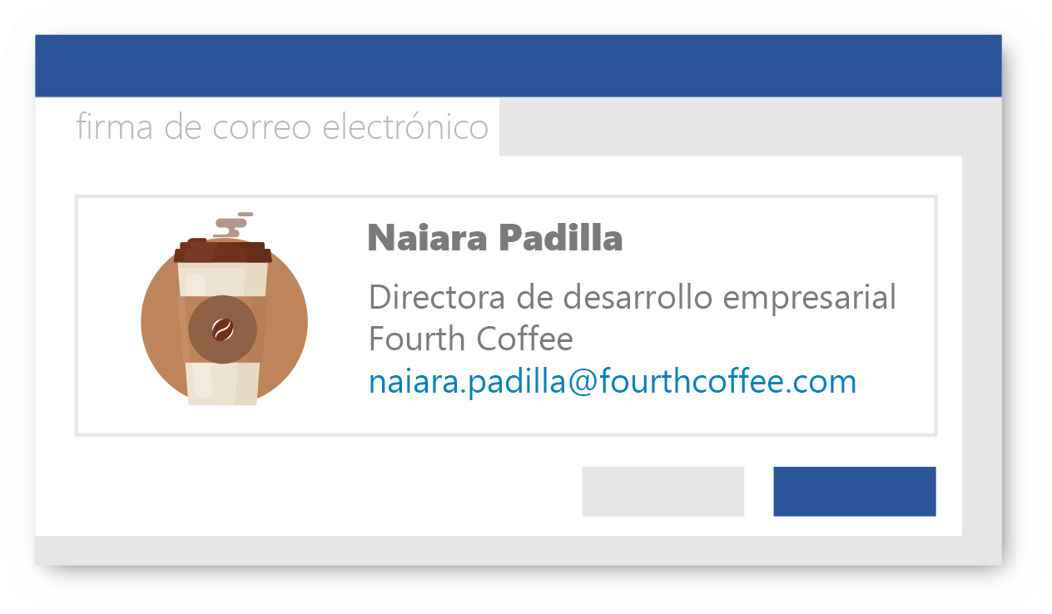


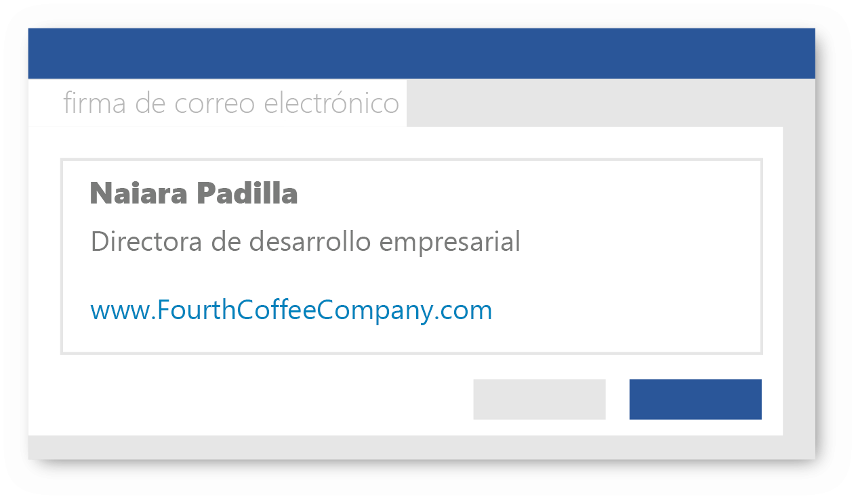
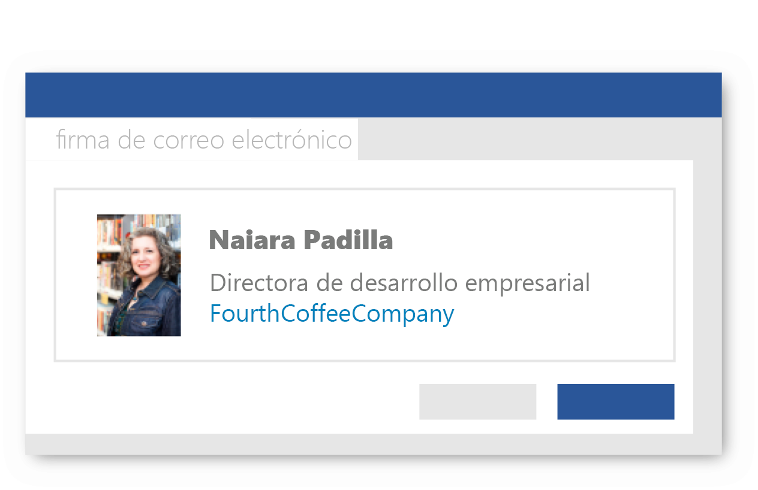



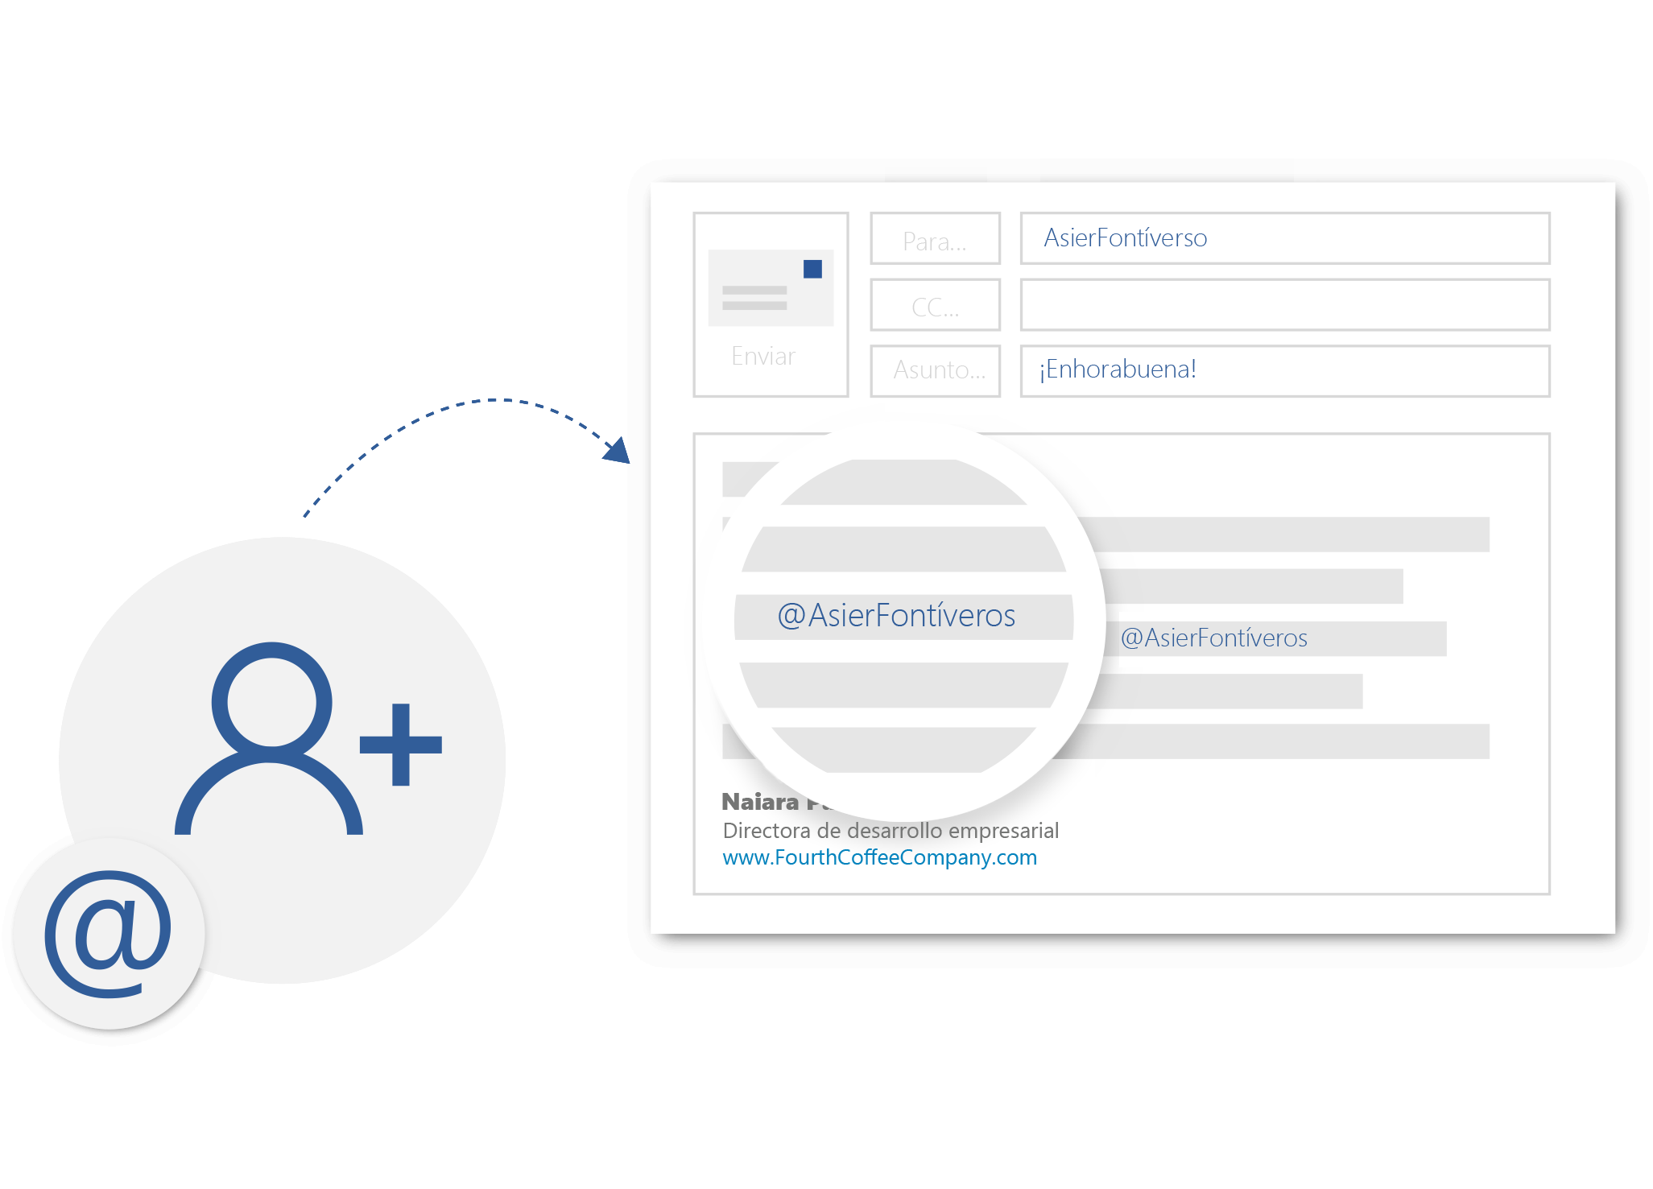
Texto
Logotipos
Vínculos
Imágenes
Destacar con las menciones
El símbolo @ es clave para que los destinatarios lean tus correos electrónicos. Además, es una forma sencilla de agregar personas a la línea Para.
Escribe
antes del nombre de
una persona en cualquier
parte del cuerpo del mensaje.
Todos los usuarios que @mencionas se agregan automáticamente a la línea Para. Outlook mostrará el símbolo @ en su lista de mensajes de la Bandeja de entrada para llamar su atención.
Instrucciones y vídeo paso a paso:
aka.ms/outlook@mention

Slide 3
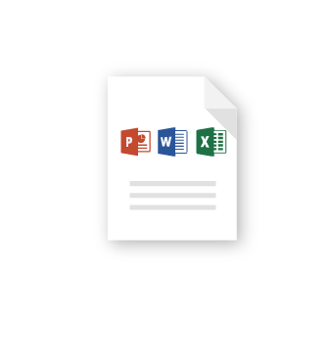
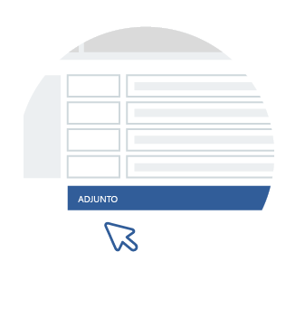
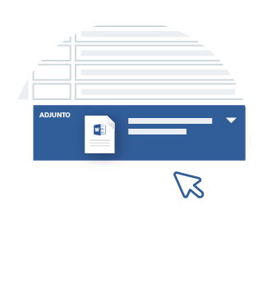
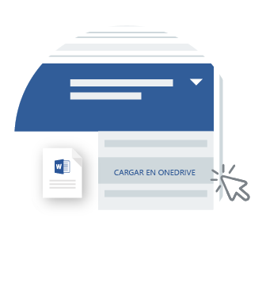


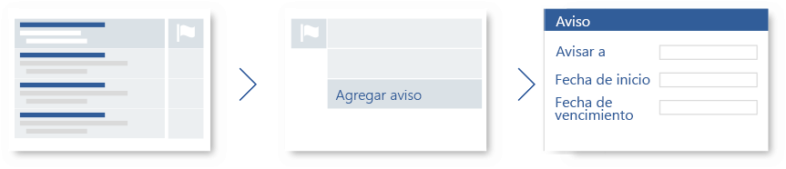
Trabajar de manera conjunta en un archivo
Chatea y colabora en archivos de Word, Excel y PowerPoint. Visita aka.ms/collaborate
Selecciona un archivo en tu equipo.
Adjunta el archivo a tu mensaje.
Selecciona la lista desplegable junto al nombre de archivo.
Elige Cargar en OneDrive.
Crear avisos para no olvidar nada
Marca los mensajes sujetos a limitación temporal para recordar realizar un seguimiento, responder, llamar y mucho más.
Selecciona el icono de la bandera
en la lista de mensajes.
Haz clic con el botón derecho y selecciona Agregar aviso....
Configura las opciones de aviso.

Slide 4
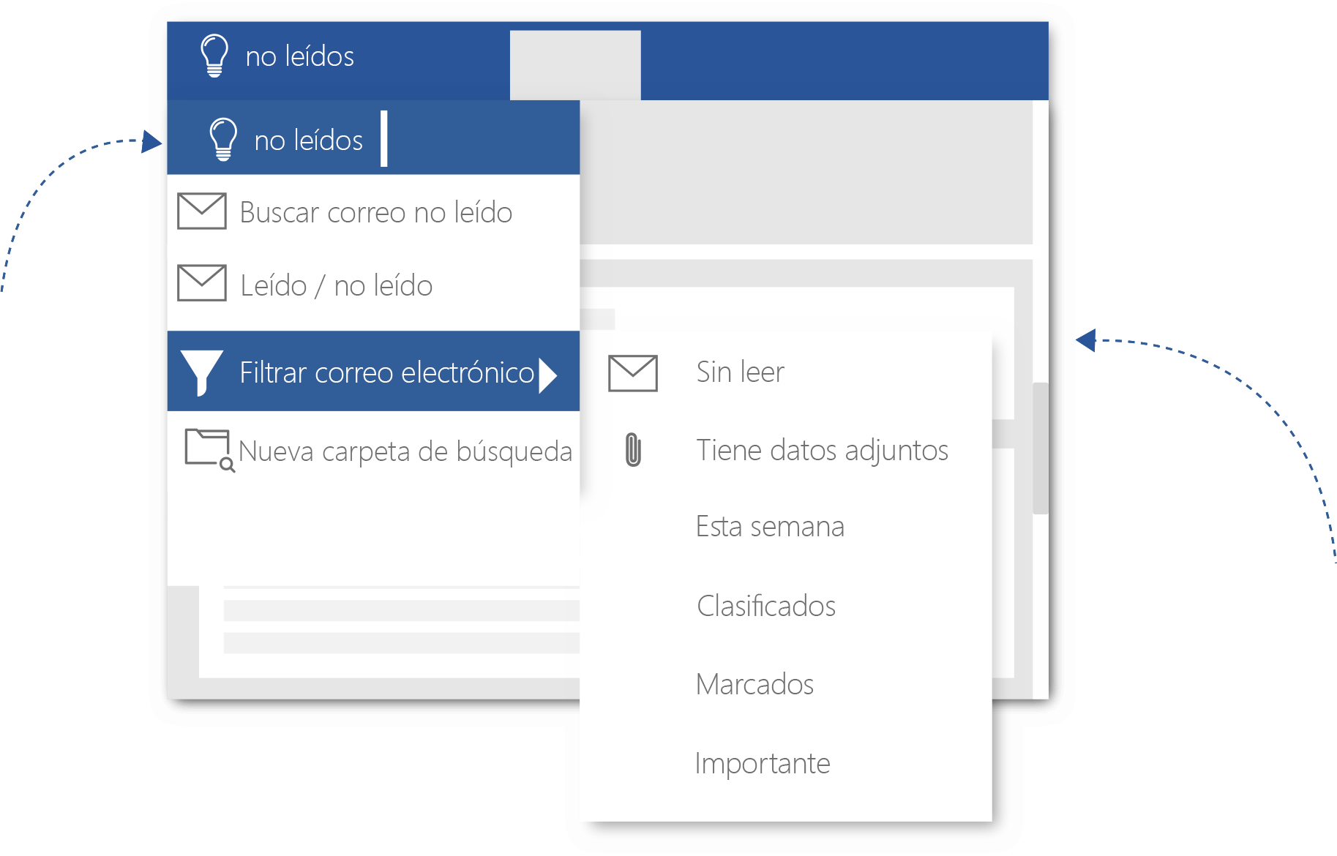

Hacer preguntas en "Información"
Escribe en el cuadro ¿Qué desea hacer? para obtener más información sobre todo lo que puedes hacer en Outlook.
Instrucciones
y vídeo paso a paso:
aka.ms/outlooktellme
Escribe una acción,
como Marcar como no leído.
Después, selecciona uno de los resultados de la búsqueda u Obtener ayuda.
Más sugerencias, vídeos, artículos de ayuda y aprendizaje en
aka.ms/officetips
Estas experiencias están disponibles en Outlook 2016 y Outlook para Office 365.

